Slide 1
Filtr górnoprzepustowy
Rafał Klinowski
Informatyka, semestr 5, grupa 5, sekcja 1

Slide 2
Opis problemu

Slide 3
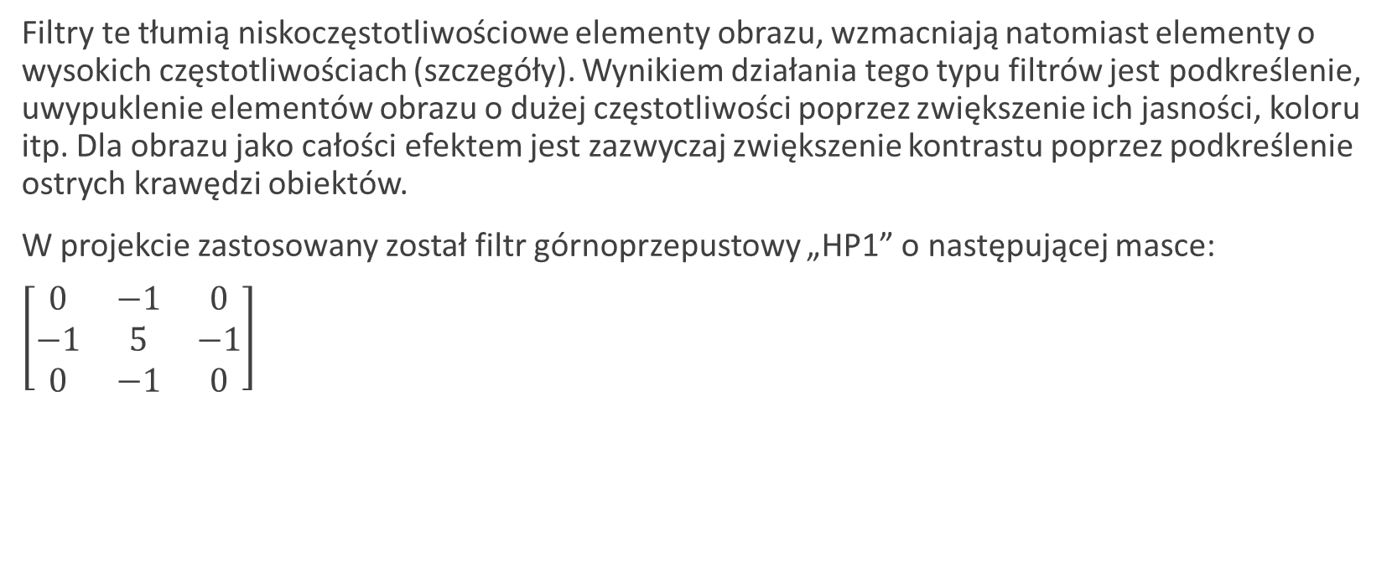
Filtry górnoprzepustowe
Filtry te tłumią niskoczęstotliwościowe elementy obrazu, wzmacniają natomiast elementy o wysokich częstotliwościach (szczegóły). Wynikiem działania tego typu filtrów jest podkreślenie, uwypuklenie elementów obrazu o dużej częstotliwości poprzez zwiększenie ich jasności, koloru itp. Dla obrazu jako całości efektem jest zazwyczaj zwiększenie kontrastu poprzez podkreślenie ostrych krawędzi obiektów.
W projekcie zastosowany został filtr górnoprzepustowy „HP1” o następującej masce:
$\left[\begin{matrix}0 & −1 & 0 \\ −1 & 5 & −1 \\ 0 & −1 & 0\end{matrix}\right]$

Slide 4
Działanie filtrów od strony technicznej
Działanie filtrów obrazu jest następujące:
Wybierz piksel
Znajdź wszystkich jego sąsiadów, zapisz wartości pikseli do tablicy
Oblicz nową wartość wybranego piksela, mnożąc poszczególne wartości pikseli z tablicy przez odpowiadające im maski
Upewnij się, że nowa wartość jest z zakresu <0; 255>
Podziel nową wartość przez sumę masek (jeśli różna od zera), by zapobiec zmianie jasności
Powtórz dla wartości koloru R, G i B danego piksela, następnie wybierz następny

Slide 5

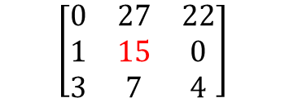
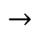
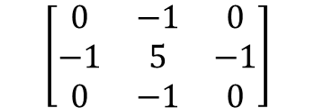
Wybrany piksel i jego sąsiedzi
Maski
$$\left[\begin{matrix}0 & 27 & 22 \\ 1 & 15 & 0 \\ 3 & 7 & 4\end{matrix}\right]$$
$$\left[\begin{matrix}0 & −1 & 0 \\ −1 & 5 & −1 \\ 0 & −1 & 0\end{matrix}\right]$$
$$×$$
$$→$$
$$22∗\left(−1\right)+1∗\left(−1\right)+15∗5+7∗\left(−1\right)=45$$
Nowa wartość piksela: 45

Slide 6
Przykłady działania

Slide 7

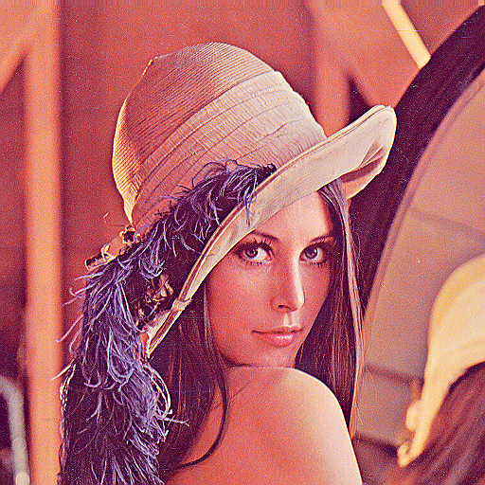
Przed
po

Slide 8
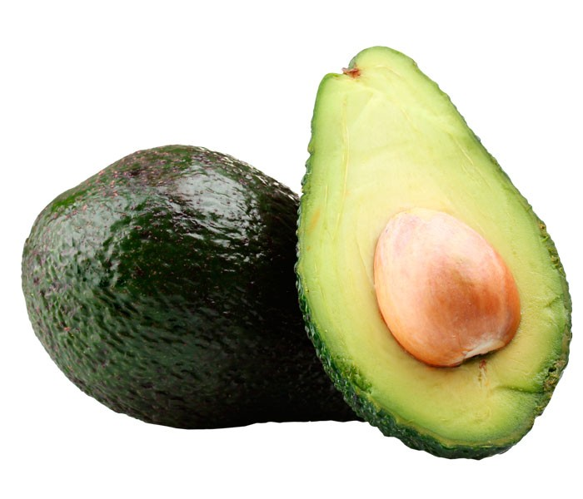

Przed
po

Slide 9
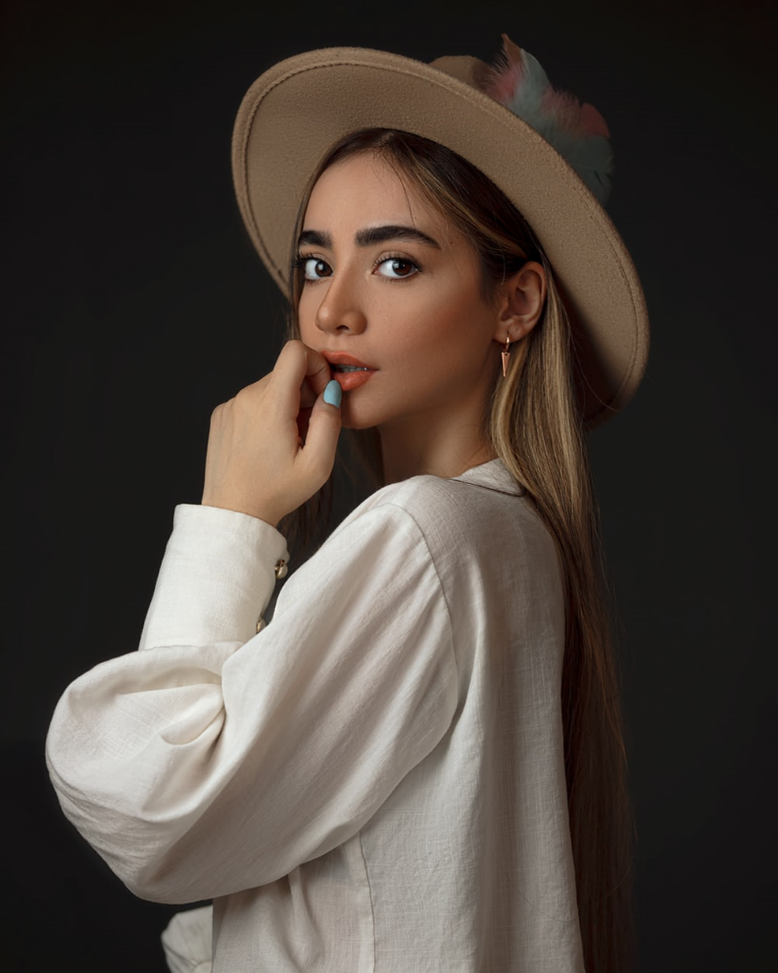

Przed
po

Slide 10
Implementacja

Slide 11
Implementacja oparta o dwie funkcje:
Funkcja CalculateNewPixelValue, przyjmująca fragment obrazu 3x3 (reprezentujący wartości R, G lub B pikseli na danym obszarze) i zwracająca nową wartość piksela po nałożeniu maski
Funkcja ApplyFilterToImageFragmentCpp, przyjmująca m.in. bitmapę wejściową i zwracająca bitmapę po nałożeniu filtra.
Dodatkowe potrzebne zmienne: tablica masek (3x3), suma masek
Algorytm omija piksele, które nie mają dokładnie ośmiu sąsiadów (czyli piksele na krawędziach obrazu)
Tablica wejściowa zawiera pojedyncze wartości kolorów pikseli w następującej kolejności:
(R, G, B), (R, G, B), …

Slide 12
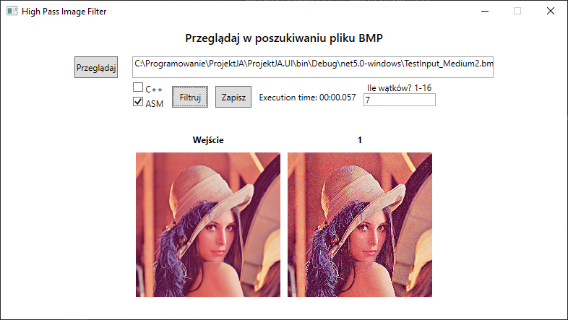

Slide 13
Wykorzystane instrukcje wektorowe

Slide 14
Główne instrukcje wektorowe
pmaddwd – instrukcja wykorzystana przy obliczaniu nowej wartości piksela; mnoży poszczególne 16-bitowe elementy dwóch wektorów, sumuje pomnożone wartości parami, i zapisuje 32-bitowe sumy w przypadku projektu używamy jej, by szybko przemnożyć fragment obrazu przez maski
phaddd – instrukcja wykorzystana przy obliczaniu nowej wartości piksela; sumuje elementy wektora parami i zapisuje sumy w przypadku projektu używamy jej dwukrotnie, by zsumować przemnożone wyżej wartości do jednej liczby

Slide 15
pmaddwd – przykład użycia
; xmm3_16 = { 0, -1, 0, -1, 5, -1, 0, -1 }
; xmm4_16 = { 57, 57, 62, 57, 57, 62, 60, 60 }
pmaddwd xmm3, xmm4
; xmm3_32 = { -57, -57, 223, -60 }

Slide 16
phaddd – przykład użycia
; xmm3_32 = { -57, -57, 223, -60 }
phaddd xmm3, xmm3
; xmm3_32 = { -114, 163, -114, 163 }
phaddd xmm3, xmm3
; xmm3_32 = { 49, 49, 49, 49 }

Slide 17
Dodatkowe instrukcje wektorowe
Przenoszenia: MOVQ, PMOVSXBW, PMOVZXBW
Inne: PXOR, MAXPD, MINPD

Slide 18
Porównanie czasowe – C++ kontra ASM

Slide 19
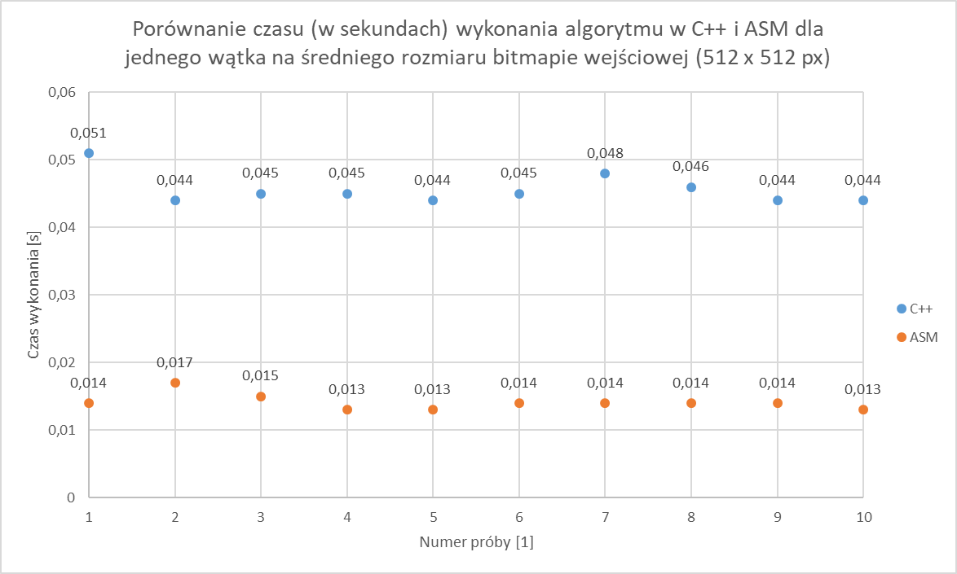

Slide 20
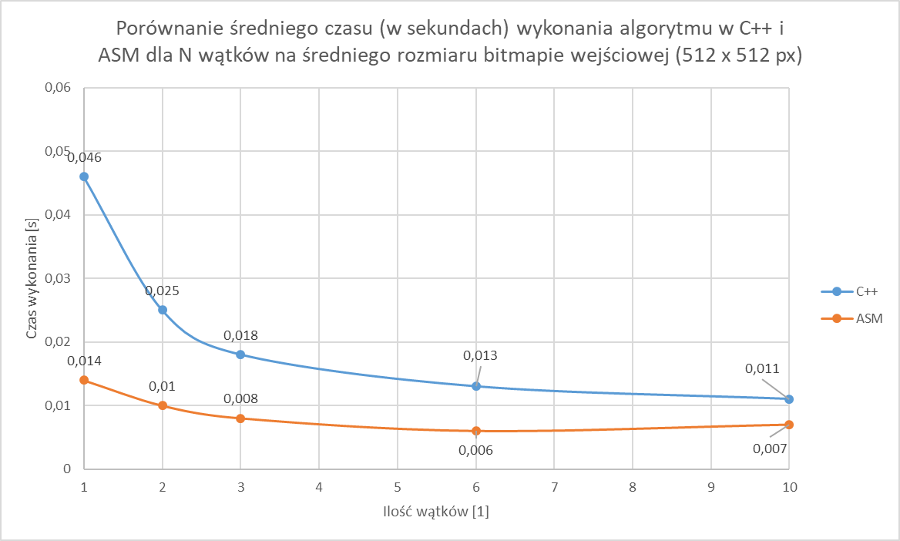
512 x 512 x 3 = 786 432 elementów w tablicy wejściowej!

Slide 21
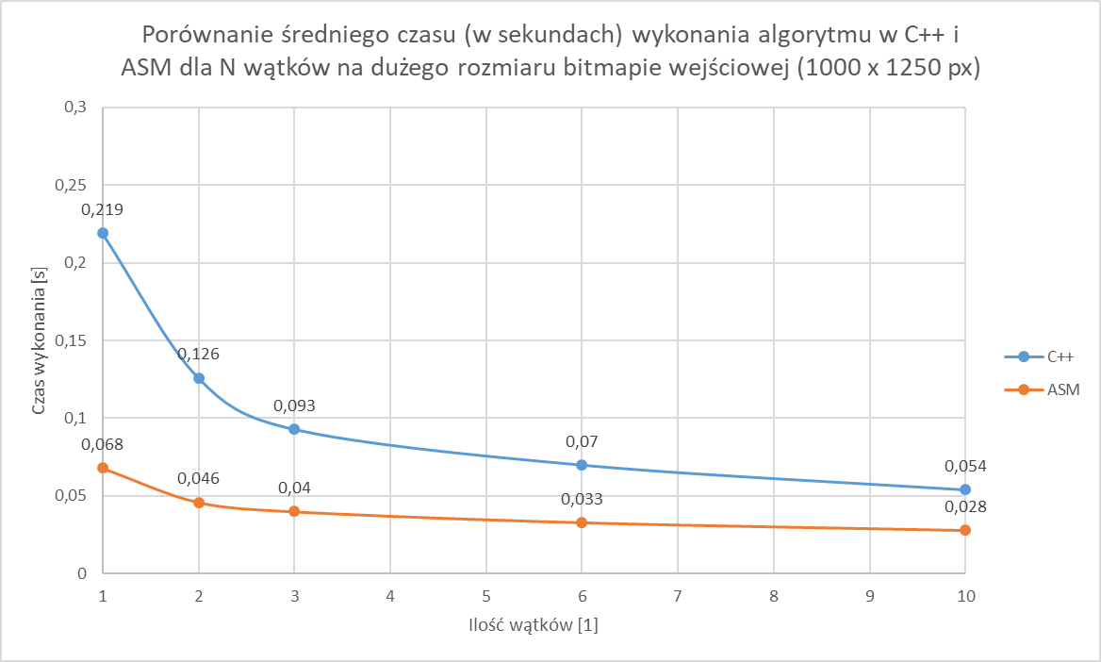
1000 x 1250 x 3 = 3 750 000 elementów w tablicy wejściowej!

Slide 22
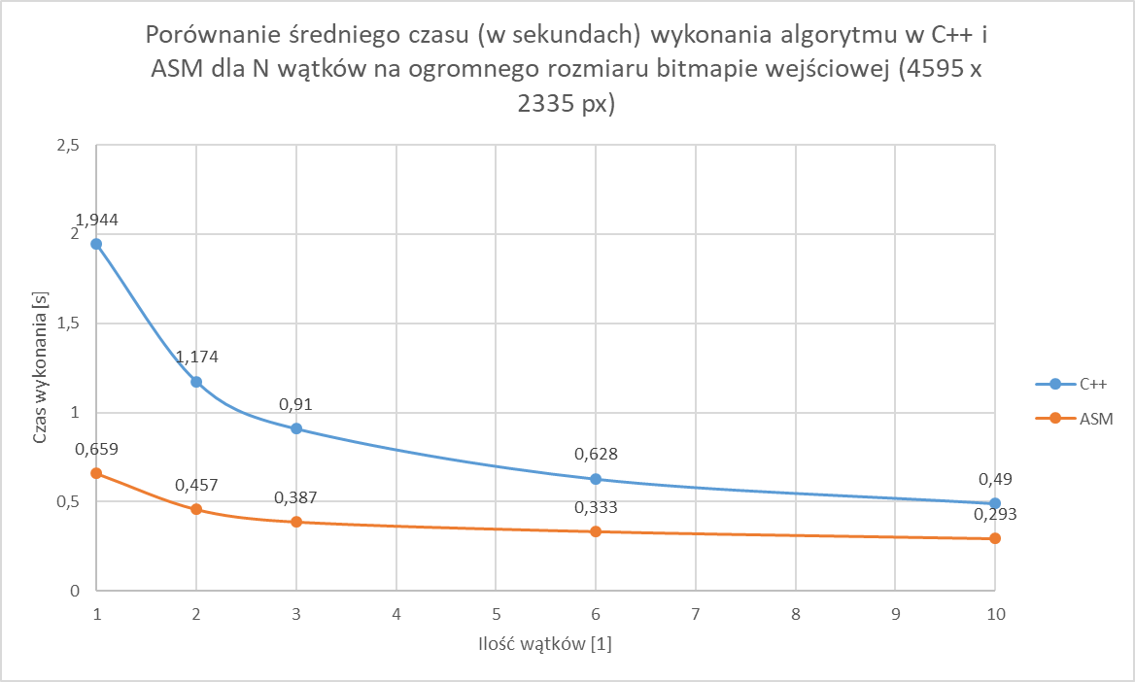
4595 x 2335 x 3 = 32 187 975 elementów w tablicy wejściowej!

Slide 23
Wnioski

Slide 24
Algorytm w ASM jest dużo bardziej optymalny niż wersja w C++ - dla jednego wątka, średnio nawet 3 razy szybszy dla tych samych danych wejściowych
Ponadto, algorytm w ASM jest dobrze przystosowany do pracy na wielu wątkach – w przypadku ilości wątków większej niż 1, wersja w ASM jest znacznie lepsza niż dla jednego wątka (nawet 2 razy szybsza); jest to prawdziwe nawet dla np. 10 wątków, a więc ilości większej niż ilość rdzeni w używanym do testów procesorze
Gorsze czasy dla C++ mogą wynikać m.in. z mniej optymalnych metod dostępu do danych, tworzenia tablic lub instrukcji warunkowych
Ponadto, lepsze czasy w ASM mogą wynikać z zastosowanych instrukcji wektorowych, które znacząco przyspieszają niektóre obliczenia (na przykład obliczanie nowej wartości piksela)

Slide 25
Źródła
Wybór i opis algorytmu: http://www.algorytm.org/przetwarzanie-obrazow/filtrowanie-obrazow.html
Dokumentacja MASM x64: https://docs.microsoft.com/en-us/cpp/build/x64-software-conventions?view=msvc-170
Dokumentacja instrukcji SIMD: https://www.felixcloutier.com/x86/

